Slide 2
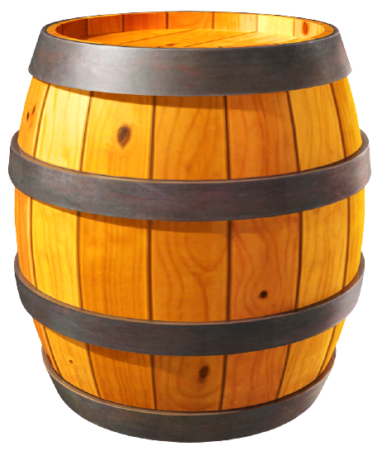
11－5
４
5
7
6
もういちど

Slide 3
11－5
４
5
7
6
Again

